Slide 1
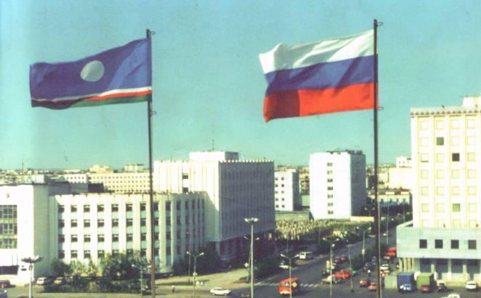
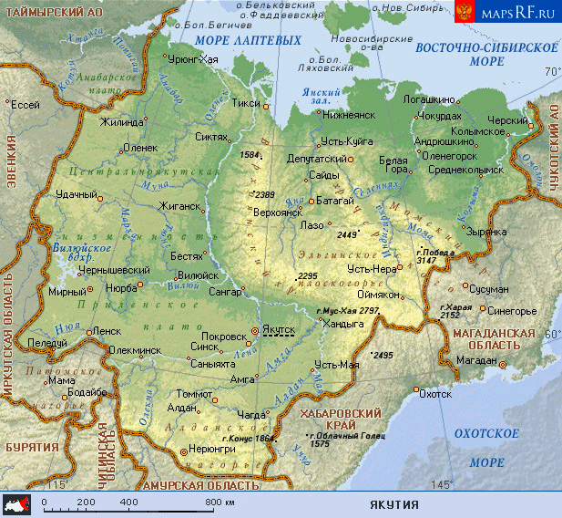

Slide 2
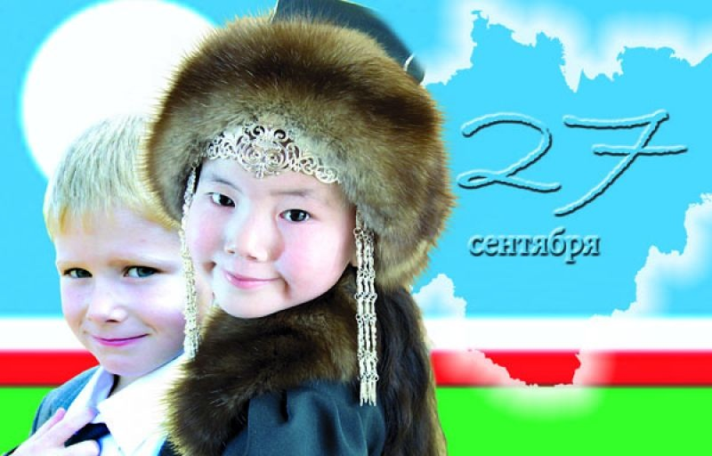
27 сентября - День государственности Республики Саха (Якутия)

Slide 3
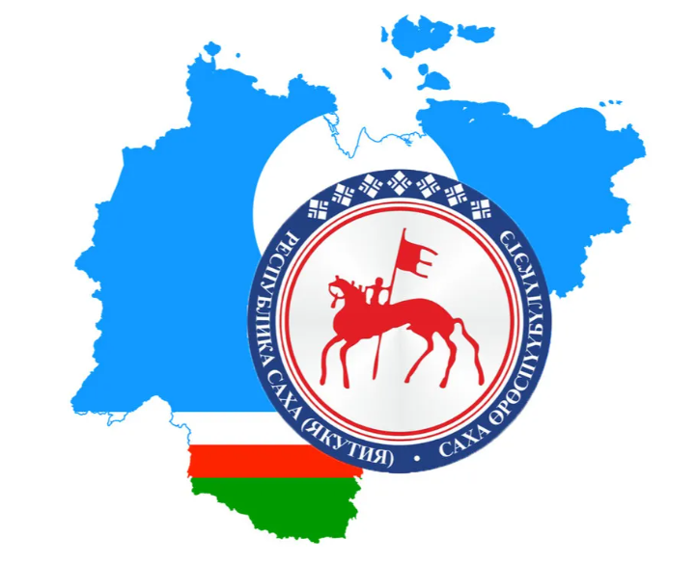
27 сентября в Якутии отмечается
День государственности
Этот праздник занимает важное место в ряду республиканских торжеств, наряду с
Днем республики, отмечаемым 27 апреля.

Slide 4
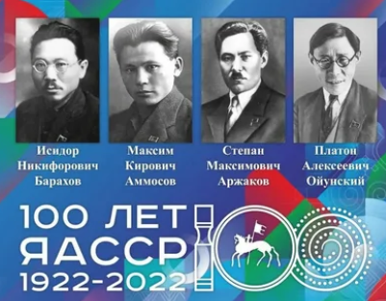

Различия между этими двумя праздниками заключаются в их историческом контексте. День республики посвящен обретению Якутской Автономной Советской Социалистической Республики в составе РСФСР. Этот статус был достигнут благодаря усилиям выдающихся деятелей, таких как Максим Аммосов, Платон Ойунский, Исидор Барахов, Степан Аржаков и их соратников.
В отличие от него, День государственности отмечает новую государственность Якутии в составе обновленной федеративной России. Этот статус был закреплен Декларацией о государственном суверенитете Якутии, принятой 27 сентября 1990 года Верховным Советом республики XII созыва.

Slide 5

Что такое «суверенитет»?
«Суверенитет» – немецкое слово, в переводе означает «верховная власть». В более широком понимании – государственная независимость.
Суверенное государство самостоятельно решает свои внутренние и внешние проблемы. Суверенное государство не позволяет вмешиваться в свои дела другим государствам.
Вот такой суверенитет был объявлен в нашей Республике
27 сентября 1990 года.

Slide 6
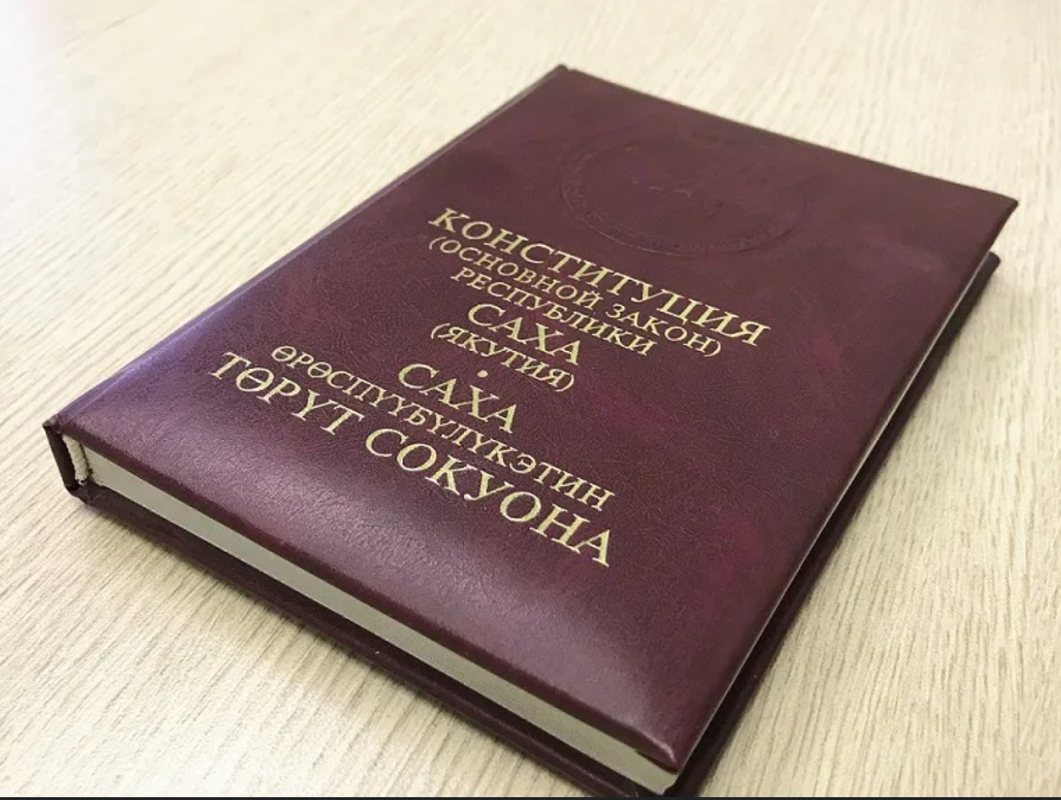
Опираясь на Декларацию о государственном суверенитете республики, наш многонациональный народ принял
Конституцию (Основной закон) Республики Саха.
27 апреля 1992 года в силу вступила Конституция Республики Саха (Якутия), принятая Верховным Советом республики 4 апреля. Ныне, 27 апреля отмечается как День Республики.

Slide 7
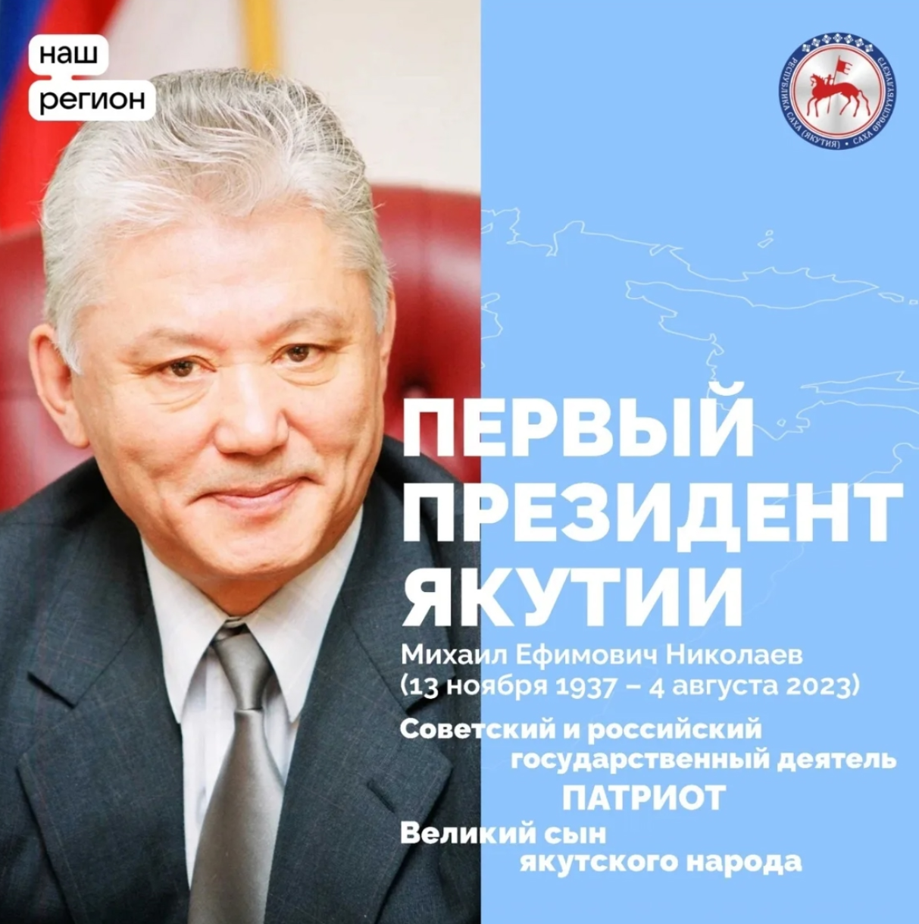
Первым Президентом Республики
в декабре 1991 г. стал Михаил Ефимович Николаев.

Slide 8
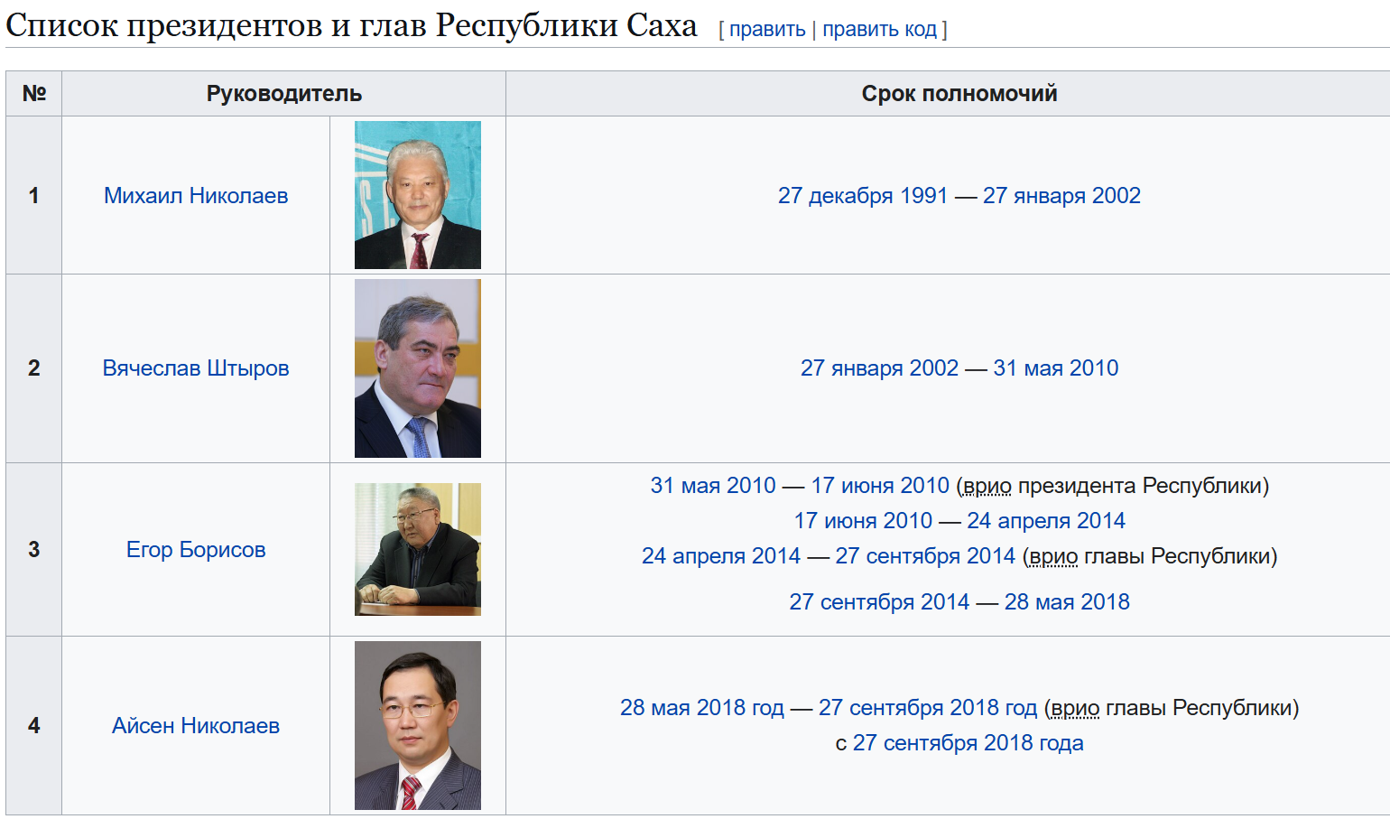

Slide 9
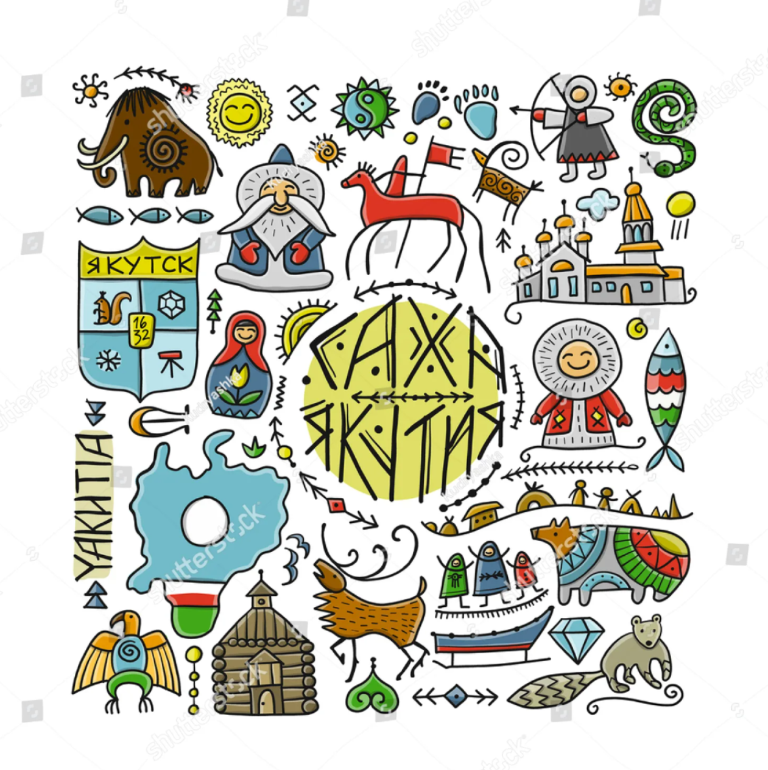

Slide 10
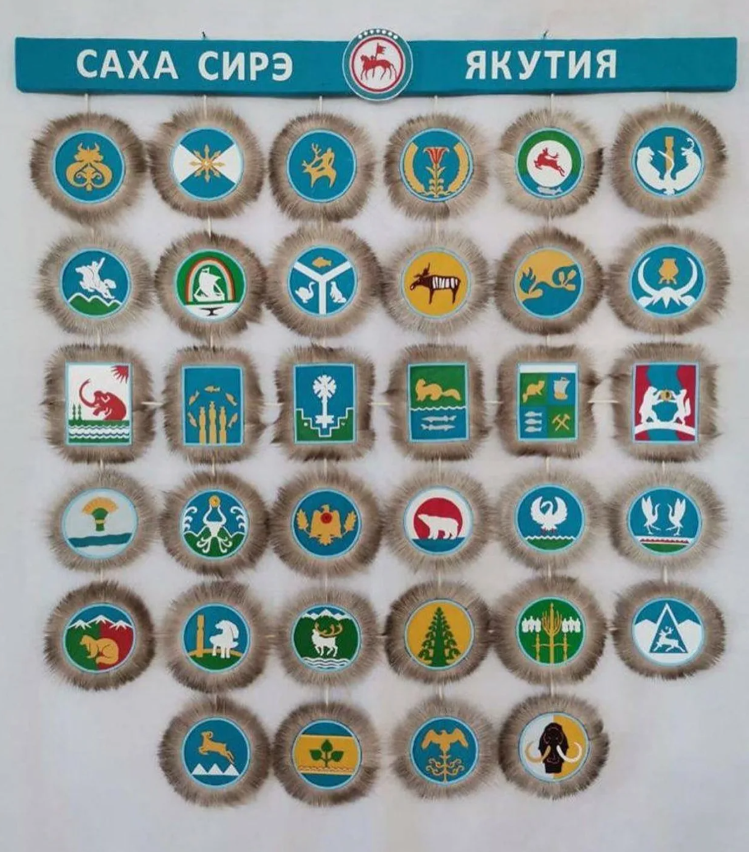
угадайте район Якутии по его гербу

Slide 11
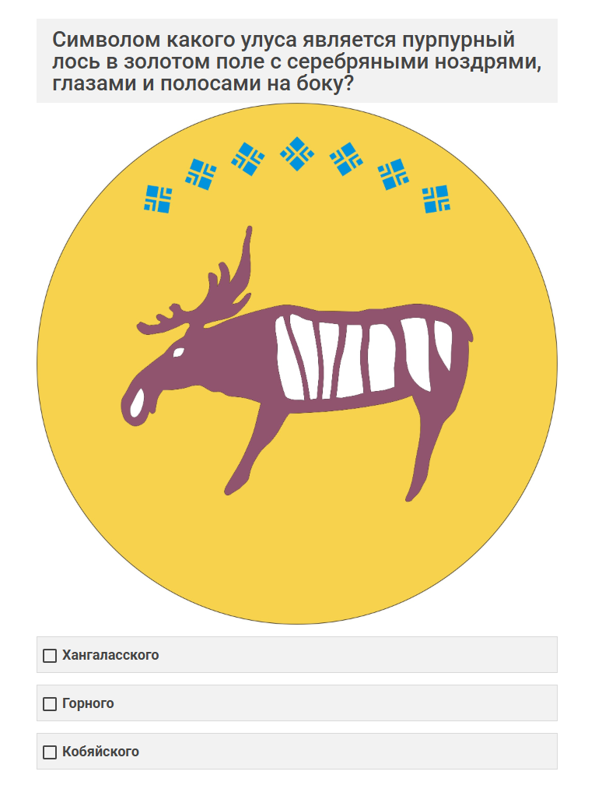

Slide 12
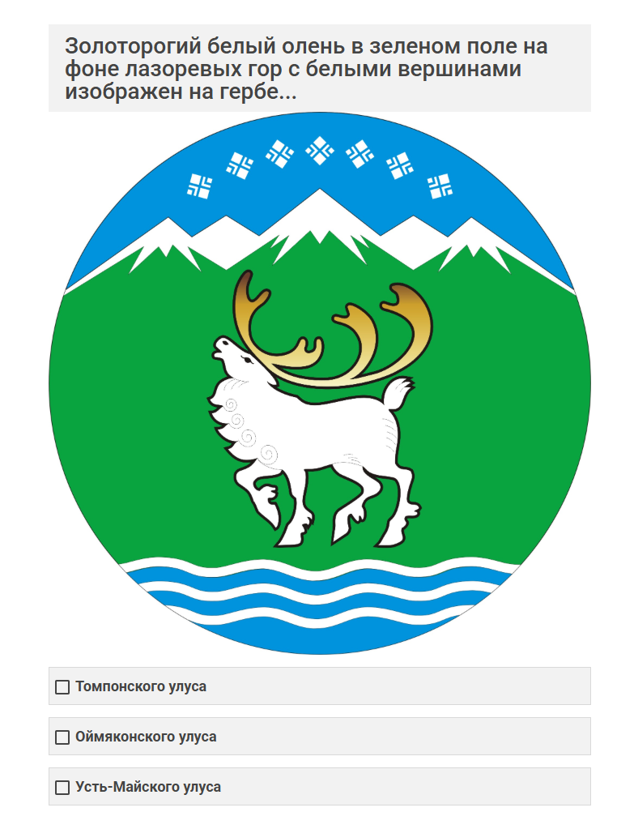

Slide 13
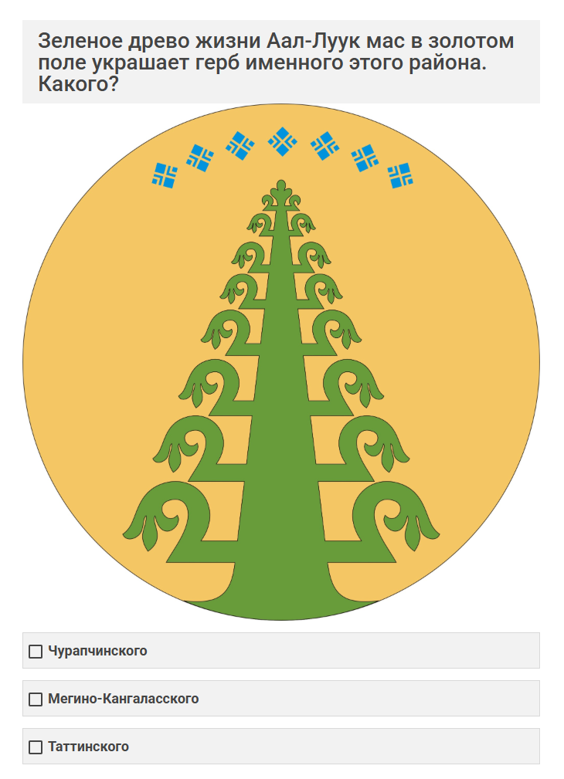

Slide 14
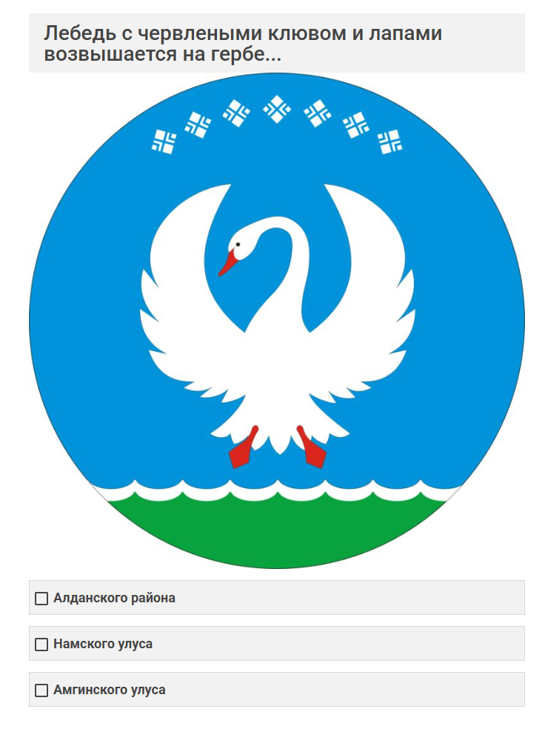

Slide 15


